Slide 1
Clase 133 — Análisis estático de binarios
parte 5 explotacion de sistemas y binarios
Programa de Ciberseguridad Moderna

Slide 2
🎯 Objetivo
• Profundizar en el análisis estático: entender un binario sin ejecutarlo. Estudiarás el desensamblado
• (lineal vs recursivo), la reconstrucción del grafo de control de flujo (CFG) y de llamadas (call graph),
• el análisis de flujo de datos elemental y los límites del enfoque estático frente a código ofuscado o
• generado dinámicamente. Es la base rigurosa del reversing profesional.

Slide 3
📚 Resultados de aprendizaje
• Al finalizar, el alumno podrá:
• Distinguir desensamblado lineal y recursivo y sus fallos típicos.
• Reconstruir el CFG y el call graph de una función.
• Aplicar análisis de flujo de datos básico (def-use, propagación de constantes).
• Reconocer los límites del análisis estático (packing, JIT, indirect calls).
• Combinar herramientas (objdump, Ghidra, capstone) para un análisis reproducible.

Slide 4
🗺️ Temas
• 1 — Desensamblado lineal
• 2 — Desensamblado recursivo
• 3 — CFG (control flow graph)
• 4 — Call graph
• 5 — Data flow básico
• 6 — Detección de funciones
• 7 — Límites: packing, indirección

Slide 5
🧠 Explicación en profundidad
• El análisis estático examina un binario sin ejecutarlo, razonando sobre su código. Sus
• ventajas son grandes: es seguro (no se ejecuta código potencialmente malicioso, crucial para
• malware), da una visión completa de todos los caminos posibles del programa (no solo los que se
• ejecutan en una corrida concreta), y no requiere el entorno exacto del binario. Su reto es que hay que
• deducir el comportamiento de un código que puede ser enorme y del que se ha borrado el significado.
• Esta clase sistematiza los conceptos que estructuran ese análisis, que las herramientas de las clases
• anteriores implementan.

Slide 6
📖 Definiciones y características
• Desensamblado lineal: decodifica byte a byte de inicio a fin. Clave: rápido, pero interpreta
• datos incrustados como código (errores de sincronización).
• Desensamblado recursivo: sigue saltos/llamadas desde el entry point. Clave: más preciso; puede
• perder código alcanzado solo por saltos indirectos.
• CFG: grafo de bloques básicos y aristas de salto. Clave: revela bucles, ramas y estructura.
• Call graph: grafo de qué función llama a cuál. Clave: ayuda a priorizar funciones interesantes.
• Análisis def-use: dónde se define y usa un valor. Clave: base para propagación de constantes y

Slide 7
📔 Glosario
• Término — Definición concisa
• Análisis estático — Examinar el binario sin ejecutarlo
• Desensamblado lineal — Recorre los bytes en orden; se descarrila con datos
• Desensamblado recursivo — Sigue el flujo de control; pierde saltos indirectos
• Descarrilamiento — Interpretar datos como instrucciones
• Salto indirecto — Destino calculado en ejecución; invisible en estático
• CFG — Grafo de flujo de control de una función

Slide 8
🧪 Laboratorio guiado
• Compara desensamblado lineal vs recursivo en un binario con datos incrustados:
• Reconstruye el CFG de main en Ghidra (Window → Function Graph) e identifica bucles y ramas de
• éxito/fracaso.
• Escribe un desensamblador mínimo con capstone para ver cómo se decodifican instrucciones:
• Haz un análisis def-use manual de la variable de entrada: dónde se lee (scanf), dónde se compara,
• qué transformación sufre.
• Empaqueta un binario con upx y muestra que el desensamblado estático solo ve el stub (límite del

Slide 9
✍️ Ejercicios
• Encuentra un caso donde el desensamblado lineal se desincronice.
• Dibuja el CFG de una función con un bucle y una condición.
• Construye el call graph parcial de un binario pequeño.
• Usa capstone para contar cuántas instrucciones call hay en .text.
• Detecta con upx -t/entropía si un binario está empacado.
• Identifica un salto indirecto (jmp rax) y explica por qué complica el estático.

Slide 10
📝 Reto verificable
• Con capstone y pyelftools, escribe un script que liste todas las instrucciones call de .text con
• su dirección y, cuando sea directo, la función destino.
• Criterio de aceptación: el script imprime las llamadas directas resueltas correctamente
• (verificable contra objdump -d) y marca las indirectas como "no resueltas".

Slide 11
⚠️ Errores comunes
• Desensamblado "basura" a mitad — Datos incrustados; usa análisis recursivo (Ghidra/r2)
• Faltan funciones en el CFG — Alcanzadas por saltos indirectos; complementa con dinámico
• capstone no decodifica — Modo/arquitectura equivocados (32 vs 64)
• Binario "vacío" en objdump — Está empacado (UPX u otro); desempácalo primero
• Call destino incorrecto — Confundes dirección relativa con absoluta

Slide 12
❓ Preguntas frecuentes
• ❓ ¿Estático o dinámico? El estático da visión global sin ejecutar; el dinámico revela lo que solo
• ocurre en runtime. Se complementan.
• ❓ ¿Cómo detecto packing? Alta entropía, pocas secciones, imports mínimos, o firmas conocidas
• (upx).
• ❓ ¿Puedo resolver saltos indirectos estáticamente? A veces con análisis de valores; en general
• requieren ejecución/emulación.

Slide 13
🔗 Referencias
• Andriesse, D. Practical Binary Analysis, caps. 5-8. No Starch Press.
• Capstone Engine — <https://www.capstone-engine.org/>
• pyelftools — <https://github.com/eliben/pyelftools>
• UPX — <https://upx.github.io/>

Slide 14
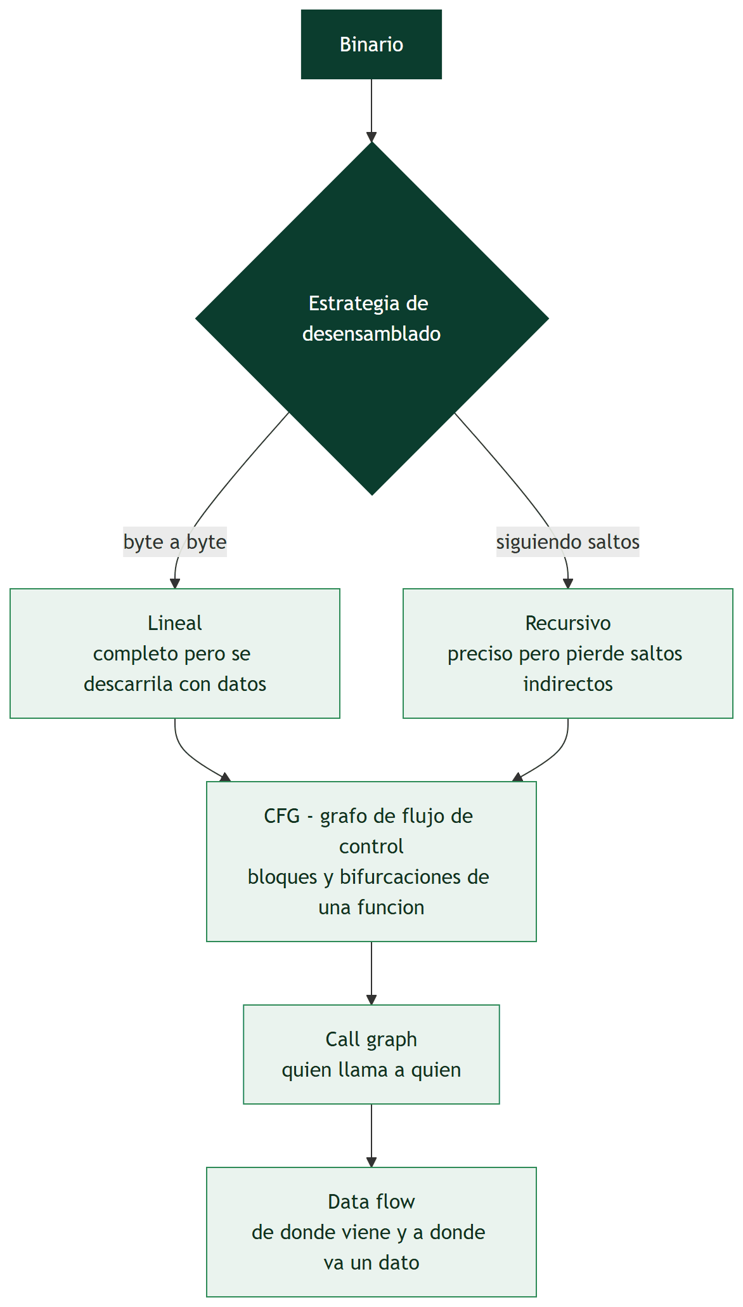
Diagrama de la clase

